Slide 1
L’énergie solaire photovoltaïque
L'énergie solaire photovoltaïque est obtenue en convertissant une partie de l'énergie du rayonnement solaire en électricité. Cette opération se fait par le biais d'installations photovoltaïques. Il s'agit d'une énergie renouvelable.
Dans l’année, l’énergie solaire dépend :
de l’endroit où on se trouve (latitude et longitude)
du moment dans l’année (mois et jour)
de l’instant dans la journée
des conditions météorologiques du jour
(nuage, pluie, soleil, température, etc)

Slide 2
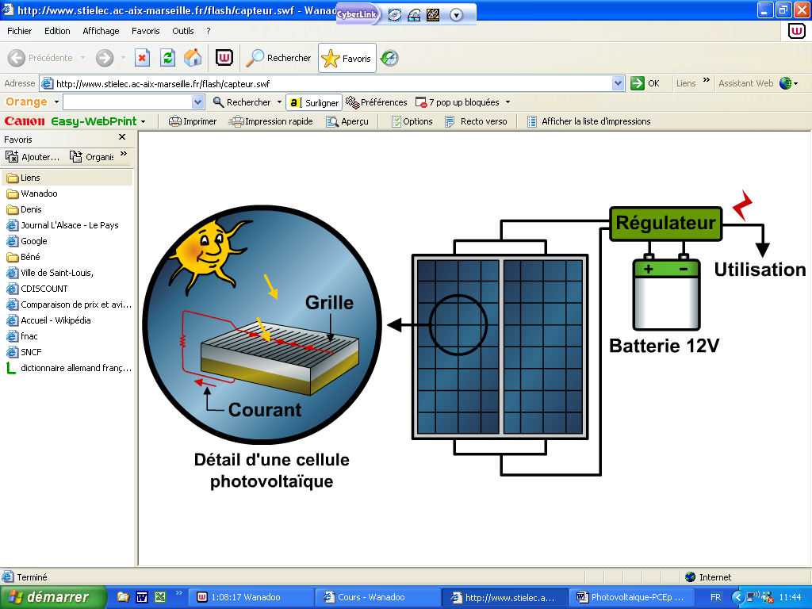
La cellule photovoltaïque
La puissance obtenue est proportionnelle à la puissance lumineuse incidente et est fonction du rendement de la cellule. La cellule photovoltaïque délivre une tension continue et un courant la traverse dès qu'elle est connectée à un circuit électrique (en général un onduleur, parfois une simple batterie).

Slide 3
Notes:
Différents types de réseaux
Réseau local
Tout décrire
Wifi<Filaire !

Slide 4
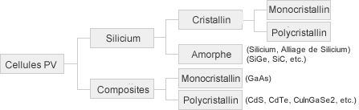

Slide 5
Les LAN (Local Area Network
Notes:
La taille d'un réseau local peut atteindre jusqu'à 100 voire 1000 utilisateurs.

Slide 6
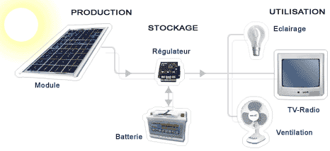

Installation autonome
Onduleur
Le régulateur assure :
La protection de la batterie contre les charges excessives et les décharges trop profonde.
L’optimisation du régime de charge de la batterie
Notes:
À cause du changement d’irradiance dans la journée, la tension fluctue.
Pour avoir une tension fixe → régulateur.

Slide 7
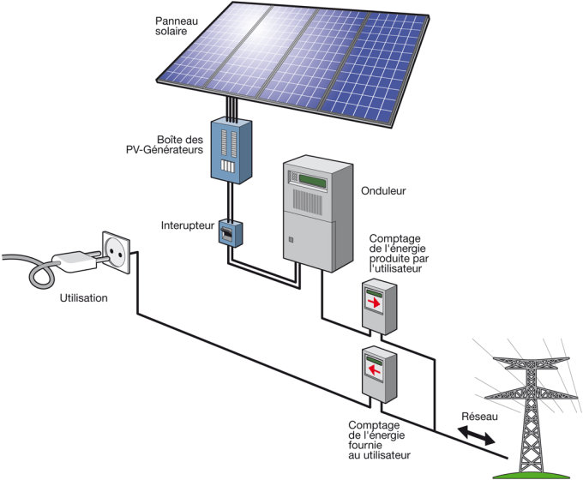
Installation reliée au réseau

Slide 8
Puissance lumineuse éclairement
L’irradiance (appelé aussi éclairement énergétique) quantifie la puissance d'un rayonnement électromagnétique (la lumière) frappant par unité de surface perpendiculaire à sa direction. C'est la densité surfacique du flux énergétique arrivant au point considéré de la surface. Dans le Système international d'unités, elle s’exprime en watts par mètre carré (W/m2 ou W.m−2)

Slide 9
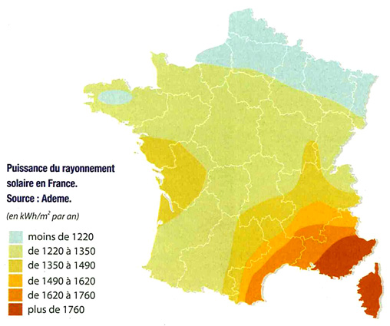

Slide 10
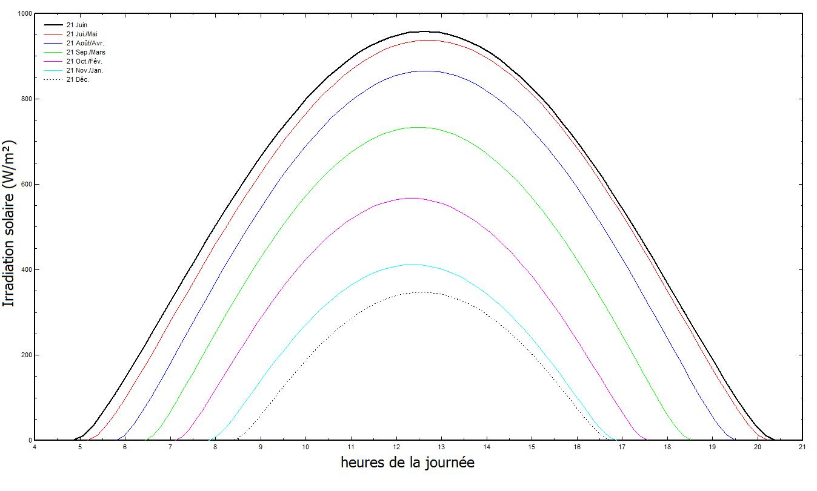

Slide 11
Le Watt-crête
Le Watt-crête est une mesure qui correspond à la puissance maximale que pourra débiter le panneau dans les conditions d’éclairement optimal STC (Standard Test Conditions) soit une irradiance de 1000 W/m2 (plein soleil à midi en zone tempérée).

Slide 12
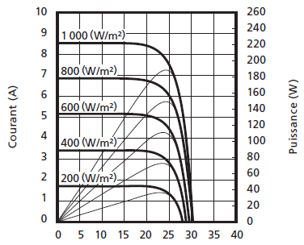
Variation du courant et de la tension en fonction de l’irradiance

Slide 13
Usage | Equipement | Puissance (W) | Conso. veille (W) | Nbre | Durée (h) | Periode | Conso. (Wh/j)
Eclairage | Lampe Fluo-compacte 13 W | 13 | 0 | 3 | 6 | J
Réfrigération (+2°C) | Coffre 130/140 litres | 77 | 0 | 1 | 8 | J
Audio-visuel | Radio-Réveil | 5 | 0 | 1 | 3 | J
Audio-visuel | Téléviseur couleur 42cm | 50 | 5 | 1 | 3 | J

